Slide 1



ПОЧЕМУ МЫ
ПОКУПАЕМ НЕНУЖНОЕ:
ПСИХОЛОГИЯ ИМПУЛЬСИВНЫХ ТРАТ

Slide 2

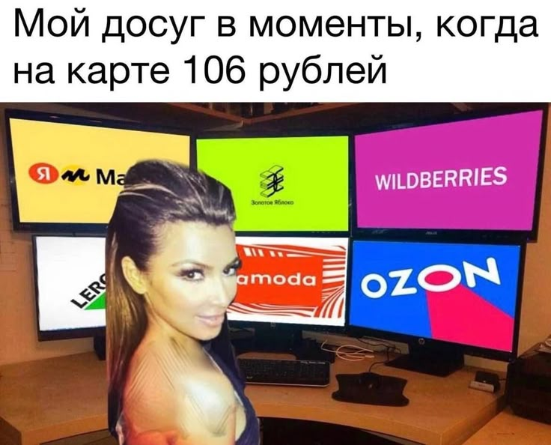

ПОЧЕМУ ЭТО ВАЖНО
BNPL в России: 940 млрд руб. В 2025 г. — ×2,5 к 2024 году; прогноз на 2026 г. ≈1,25 трлн руб.;
С 01.04.2026 — новый ФЗ № 283-ФЗ о рассрочке: государство регулирует «спонтанные долги»;
Инфляция + высокая ключевая ставка → незапланированные траты бьют по бюджету;
Маркетплейсы, доставка и реклама снижают «порог» покупки до 2 кликов;
Финансовая грамотность не защищает от искажений: знания ≠ рациональные решения.

Slide 3








С ЭТОГО ДНЯ БРОСАЮ ЛЕГКИЙ ДОФАМИН
ЦЕЛЬ ПРОЕКТА
Изучить психологические механизмы импульсивных покупок (когнитивные искажения, самоконтроль) и их влияние на финансовое поведение студентов и разработать памятку, как сократить незапланированные расходы.

Slide 4




ЗАДАЧИ
Изучить теорию: когнитивные искажения, поведенческая экономика;
Проанализировать новости: BNPL, кредиты, «шопинг-ловушки»;
Разработать анкету исследования;
Провести опрос студентов (18–25 лет, N ≥ 50);
Проверить гипотезы статистически;
Сделать памятку «Как не купить ненужное».

Slide 5

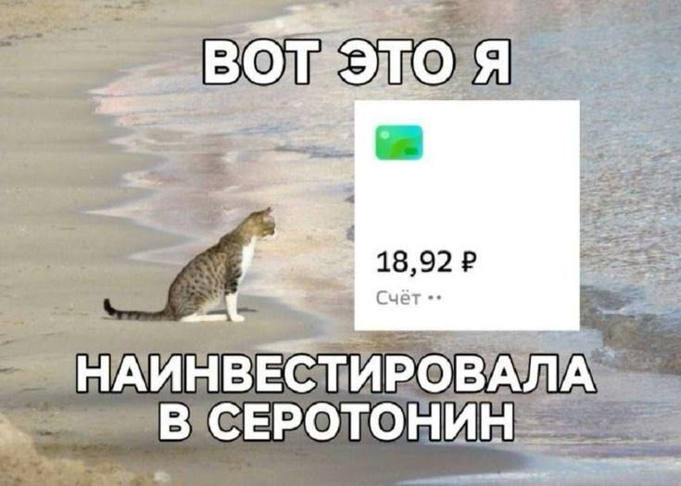
ГИПОТЕЗЫ
H1. Чем выше FOMO и импульсивность → тем больше незапланированных покупок и покупок в рассрочку;
H2. Социальное сравнение и «потребление на показ» → больше статусных покупок (распродажи, советы блогеров);
H3. Финансовая грамотность снижает, но НЕ устраняет влияние искажений — защищает осведомлённость о них

Slide 6
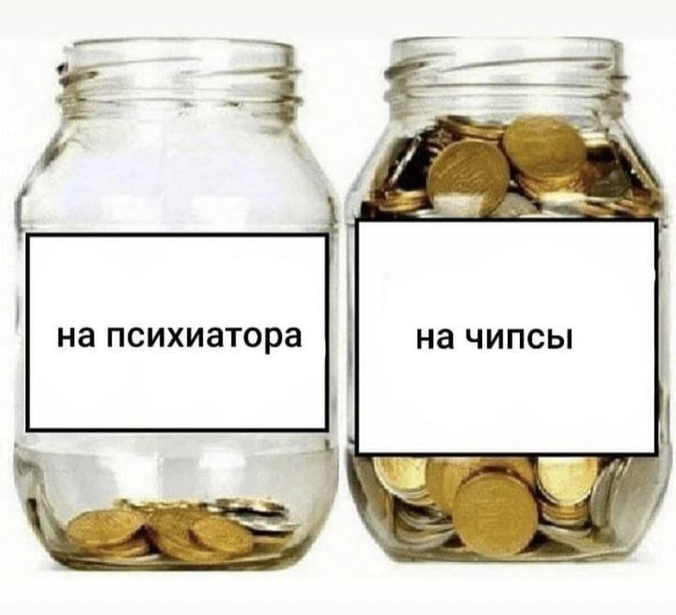
ЦЕЛЕВАЯ АУДИТОРИЯ
Изучаем: студенты вузов 18–25 лет (маркетплейсы, соцсети, bnpl — максимальный риск);
Адресаты результатов: студенты; преподаватели и центры финансовой грамотности; программы просвещения.

Slide 7

СПАСИБО ЗА ВНИМАНИЕ

